Slide 1
Департамент образования города Москвы Государственное бюджетное общеобразовательное учреждение города Москвы «Школа №2090»
Майорова А.Ю.
воспитатель
стаж работы в должности 5 лет.

Slide 2
Цель - познакомить детей с нетрадиционными техниками лепки.
Задачи:
1) развитие координации рук при размывании, нанесении пластилина, формирование и развитие фантазии и воображения, умение видеть и понимать смысл событий, которые происходят в сказках;
2) учить наносить пластилин тонким слоем на ограниченную поверхность
3) заинтересовать и привить любовь к русским народным сказкам
4) закрепить в памяти детей народные сказки по средствам пластилинографии.
5) воспитание ответственности, бережного отношения и экономии материала

Slide 3
В своей работе я попробовала нетрадиционные техники развития творчества:
Пластилинография - это нетрадиционная
техника лепки, которая выражается в
«рисовании» пластилином более или менее
выпуклых по объёму (барельефных) изображений
на горизонтальной поверхности.
Пластилиновая мозайка крайне проста - из пластилина вылепляются маленькие шарики (или квадратики), которые укладываются на лист картона вплотную друг к другу.

Slide 4
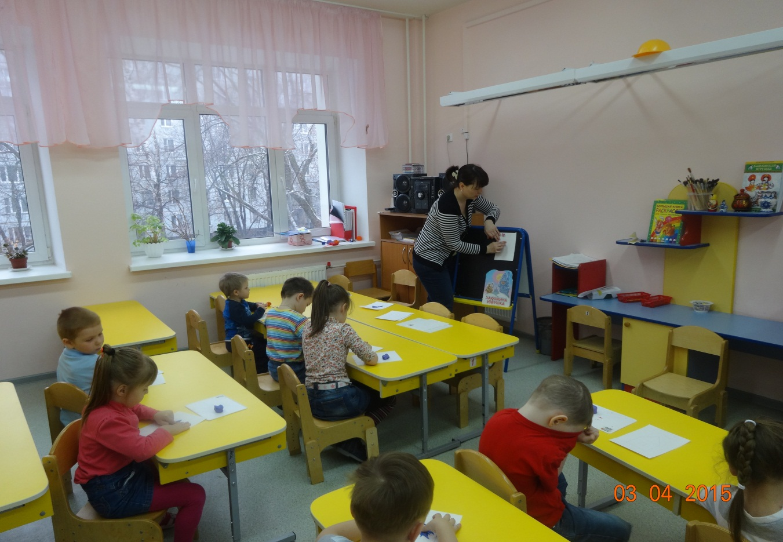
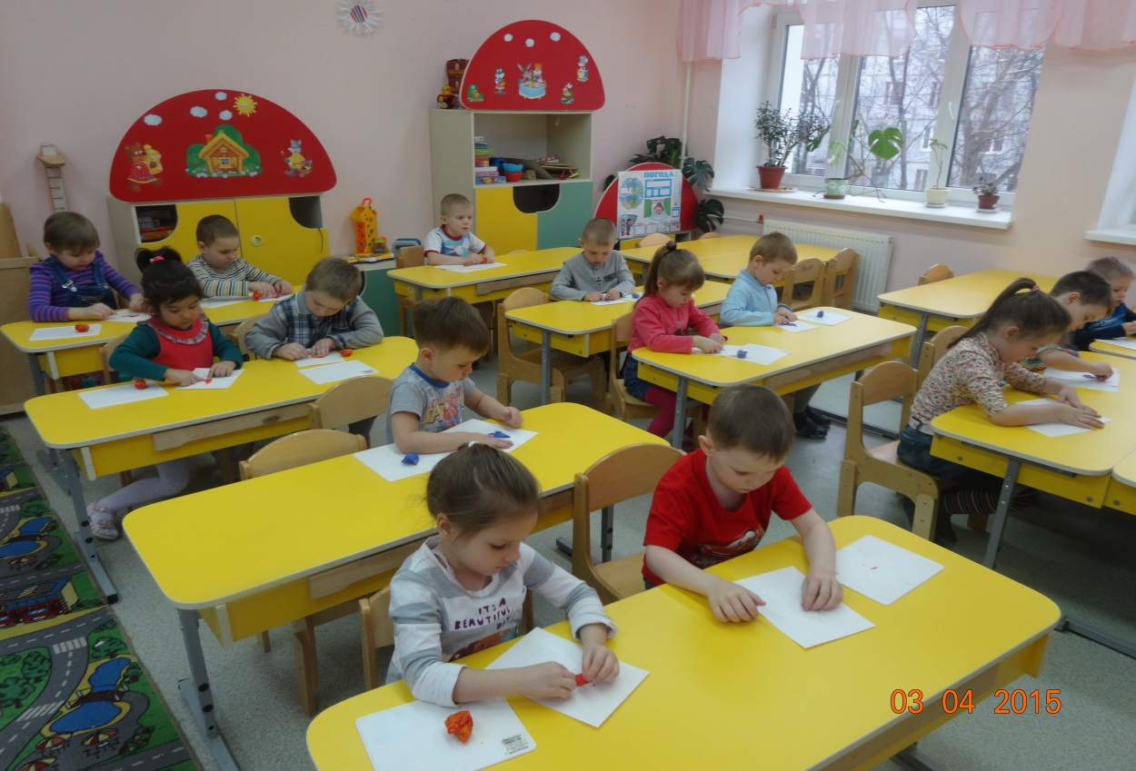
На картоне нарисован контур домика, облако и солнце.
С помощью пластилина начинаем раскрашивать дом лубяной или ледяной.

Slide 5
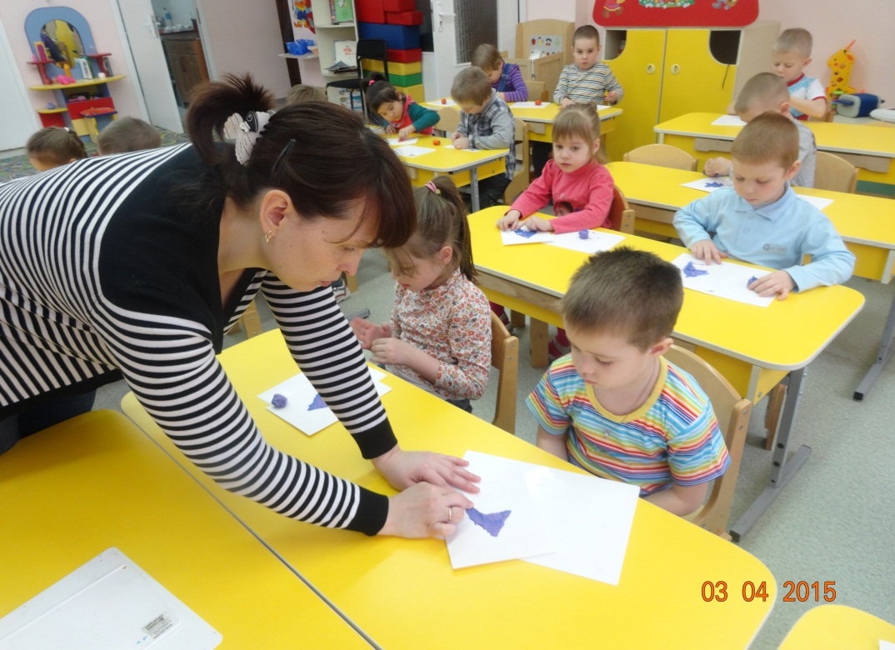
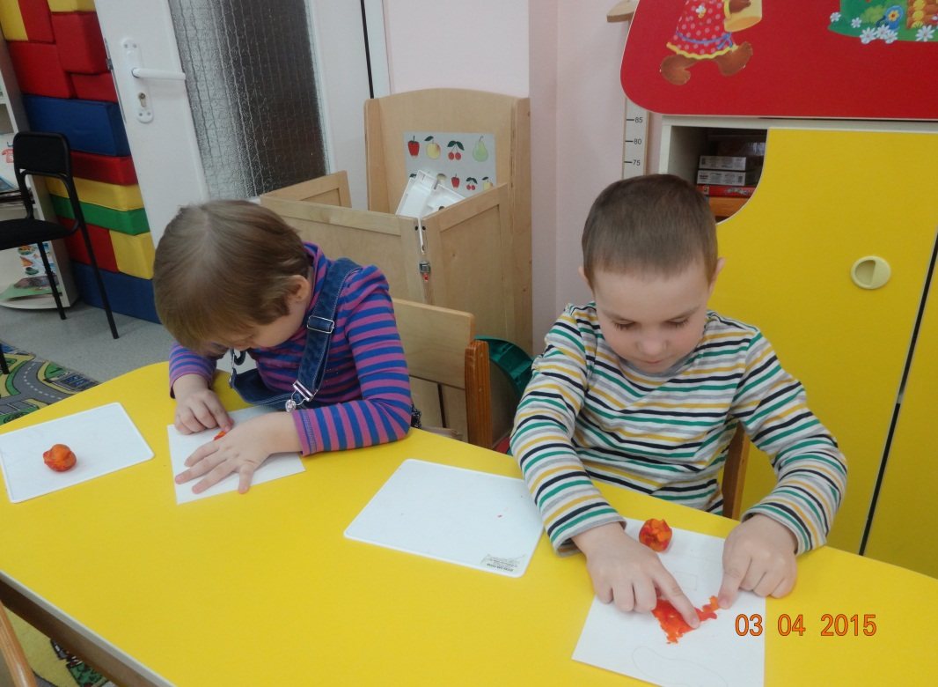
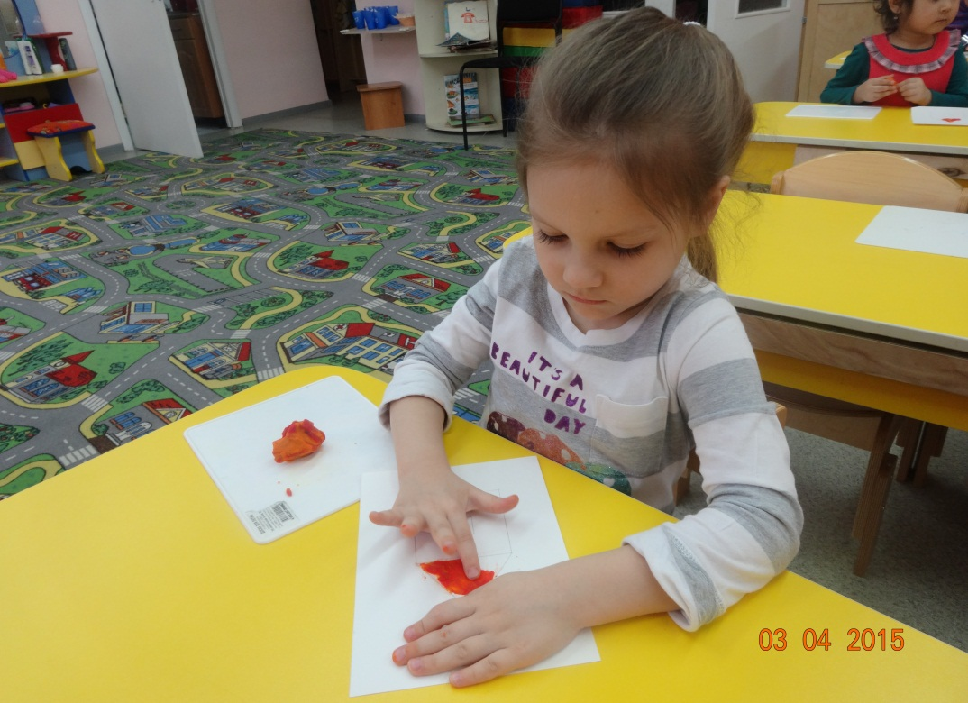
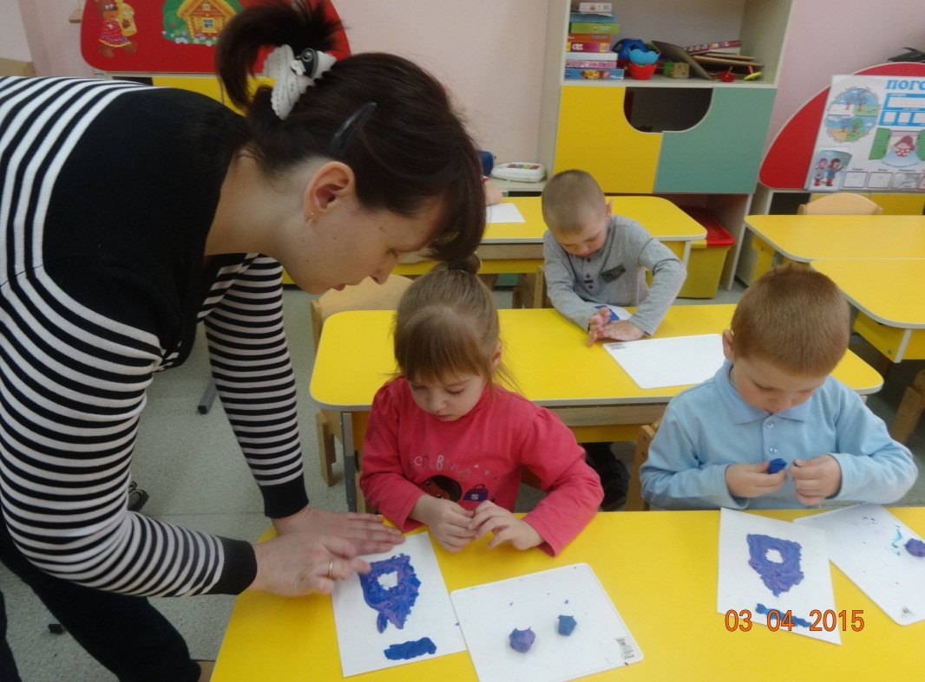

Slide 6
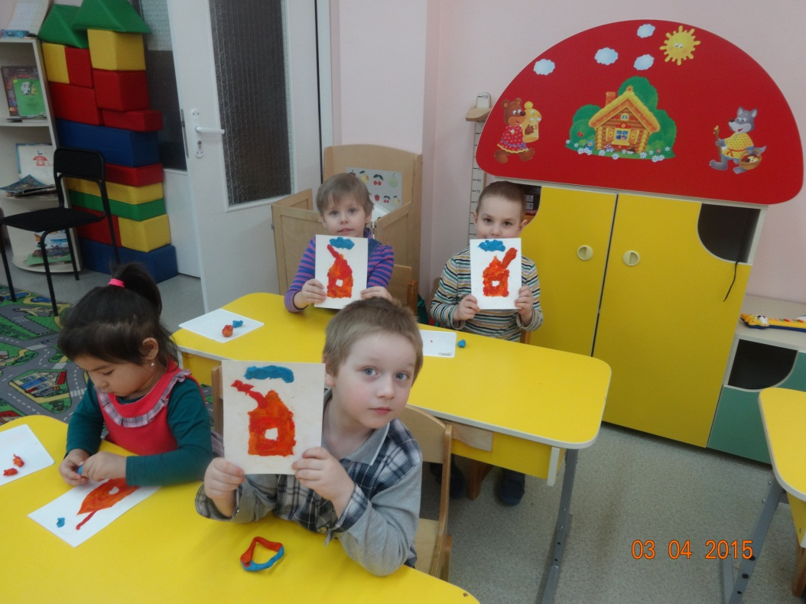
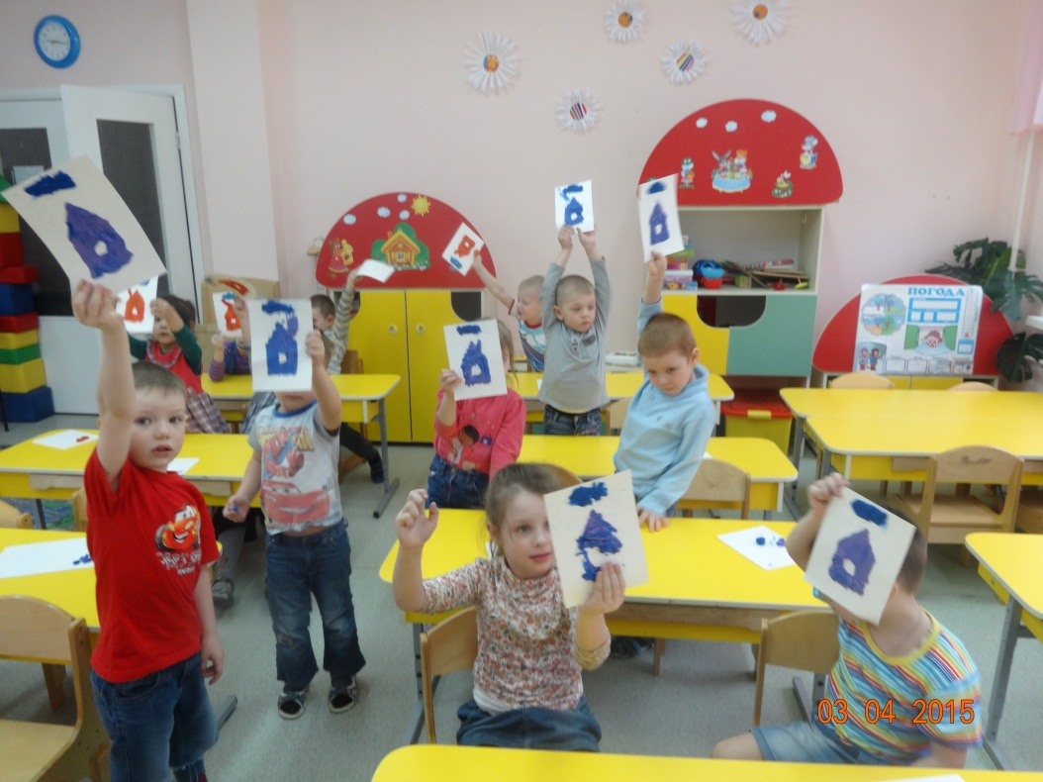
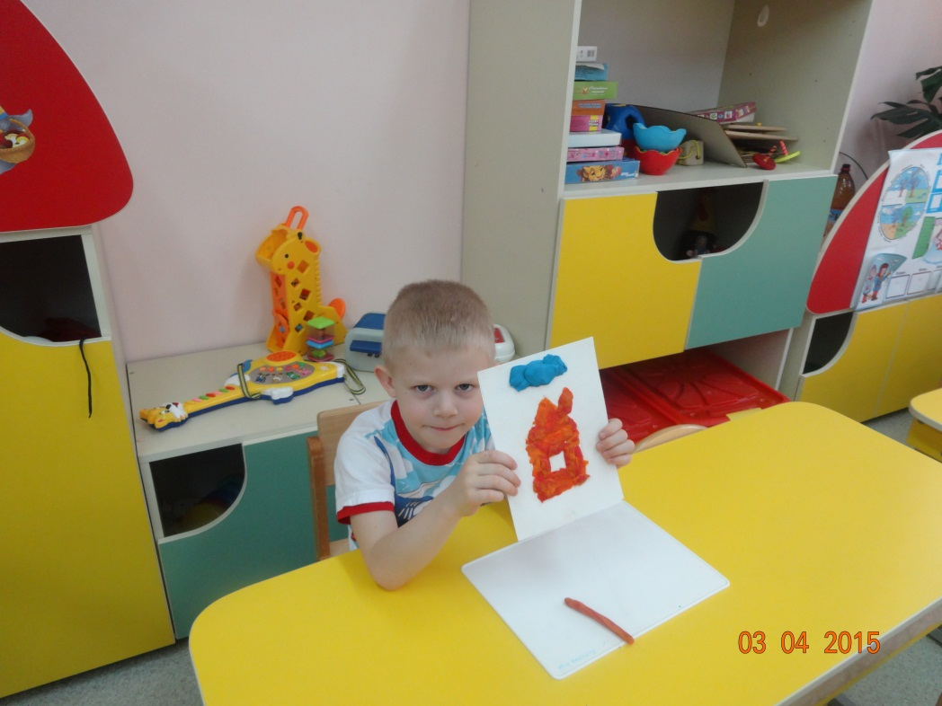
Вот какие домики!

Slide 7
Вывод: таким образом, на основе проделанных работ я увидела, что у детей возрос интерес к нетрадиционной технике в лепке. Они стали творчески всматриваться в окружающий мир, находить разные оттенки, приобрели опыт эстетического восприятия. Они создают новое, оригинальное, проявляют творчество, фантазию, реализуют свой замысел, и самостоятельно находят средства для его воплощения.

